Slide 2
Las paradojas de las cien mil viviendas gratis en Colombia: Reflexiones sobre la urbanización Valle del Ortigal (Popayán - Cauca)
Ronald Alejandro Macuacé Otero

Slide 3
Notas sobre el problema de la vivienda
El problema de la vivienda se planteó desde el siglo XIX (Engels, 1873)
El desbalance entre las necesidades de vivienda de precio asequible y la producción de vivienda, hay que buscarlos en las características del sistema productivo y en las formas de intervención sobre el mismo (Leal, 1995).
El sistema productivo
El suelo.
Las características de la construcción.
El sistema de financiación.

Slide 4
Notas sobre el problema de la vivienda
Intervención del Estado
Construcción de vivienda.
Intervención sobre el precio del suelo.
Financiamiento.
Pese a esta diversidad de mecanismos de intervención, las políticas de vivienda más que avanzar en la solución del problema, han incidido en la agudización del mismo.

Slide 5
La política de vivienda, es un componente clave de la gestión territorial, porque a partir de la provisión de la misma, se brinda el soporte material de un conjunto de actividades individuales, familiares y sociales, necesarias para el mantenimiento y reproducción ampliada de la fuerza de trabajo (Pradilla, 1987).
Constitución Política de Colombia (1991). Vivienda digna.
Ley 3 de 1991 Viviendas de Interés Social (VIS).
Administraciones municipales
Organizaciones Populares de Vivienda (OPV)
Organizaciones no Gubernamentales (ONG)
Empresas privadas

Slide 6
El déficit de vivienda (DV) en Colombia afecta el 31% de los hogares.
El DV es más complejo en las ciudades donde se encuentra el 76% de la población.
El 56% de los hogares urbanos es propietario de vivienda, el 36,7% vive en arriendo y el 7,3% restante permanece bajo otro esquema de tenencia.
El 73% de los hogares colombianos tiene ingresos inferiores a cuatro salarios mínimos; el 56% inferior a dos; un 17% dispone de ingresos entre cuatro y ocho, y el 10% restante cuenta con más de ocho (Universidad del Rosario, 2007).

Slide 7
La locomotora de la construcción (Plan Nacional de Desarrollo 2010 – 2014).
Programa de vivienda 100% subsidiadas.

Slide 8
El programa de vivienda se direccionó a la reducción del déficit cuantitativo; no obstante, aspectos como la localización y su correspondencia con los lugares de trabajo, el suministro de bienes y servicios públicos, las zonas de uso público, las condiciones de movilidad, la calidad, entre otras, quedaron subordinadas a la disponibilidad de suelo barato y a la restricción del monto disponible para su producción (Ceballos y Caquimbo, 2014).

Slide 9
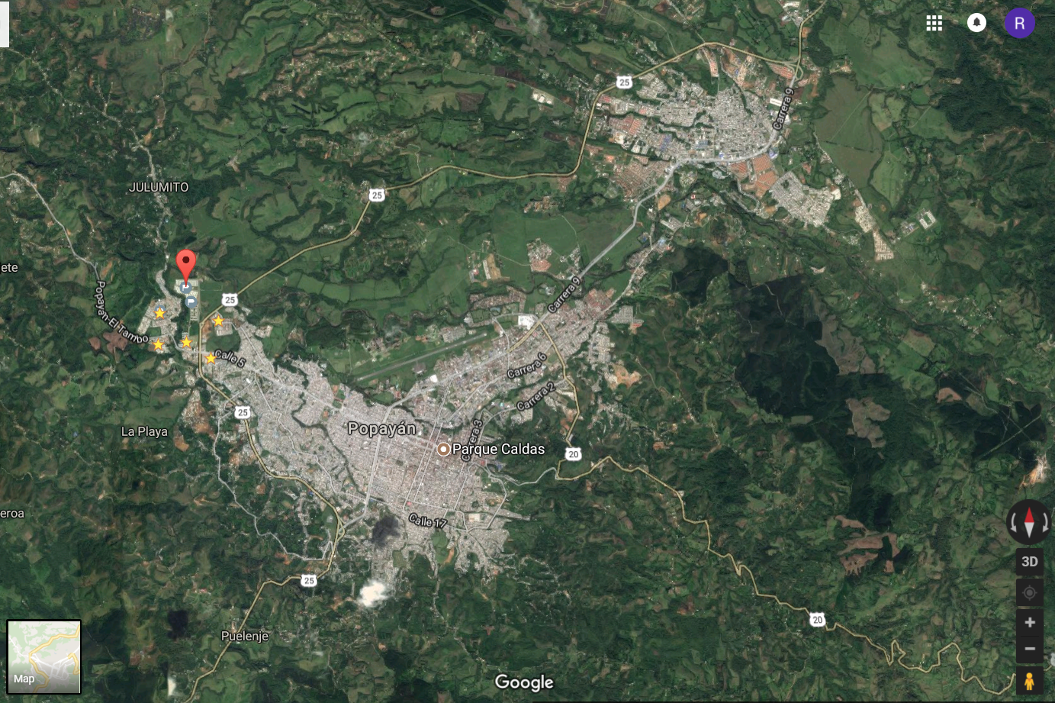
La urbanización Valle del Ortigal (Popayán - Cauca)

Slide 10
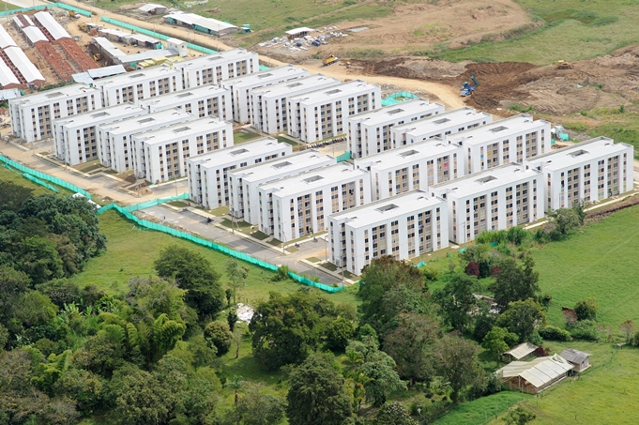
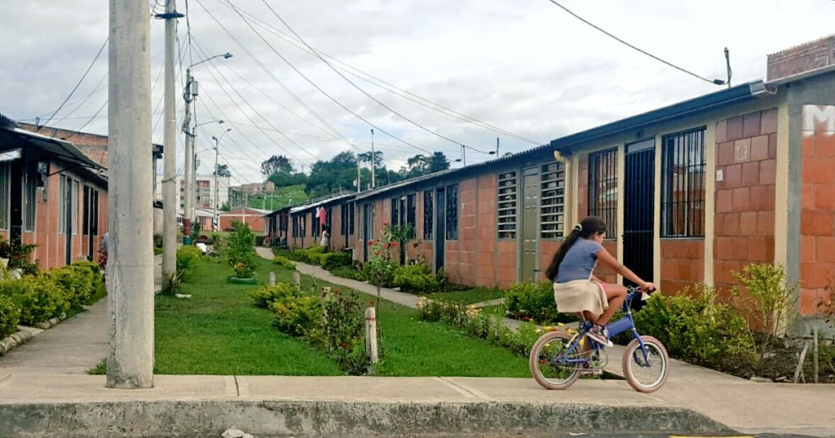
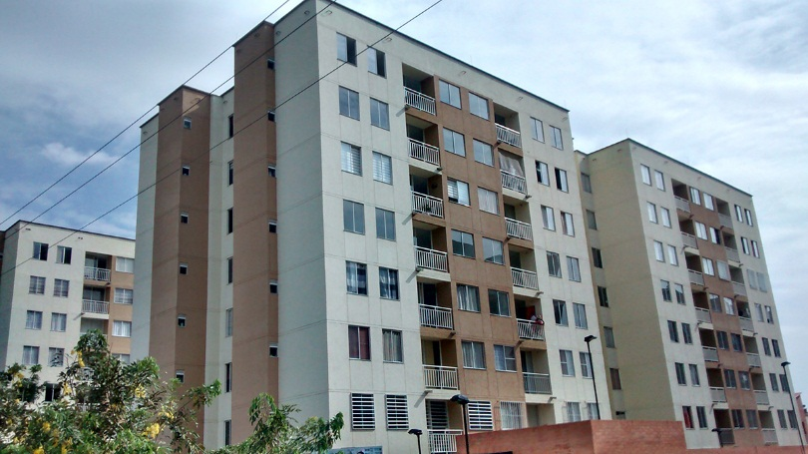
La urbanización Valle del Ortigal (Popayán - Cauca)

Slide 11
La urbanización Valle del Ortigal (Popayán - Cauca)
1644 viviendas (844 apartamentos y 800 casas)
Área 42 mts²
Población alrededor de 6.500 personas
Personas por vivienda 5
El 68,5% población femenina
Secundaria 49,2%, primaria 24,1%, Técnico/tecnológico 14,6%
Energía eléctrica 97,5%, acueducto el 96,5%, alumbrado público 91,5%, teléfono fijo 13,1%, gas 84,4%, internet el 57,8% y televisión el 63,3%.
32,7% independiente, 28,1% amas de casa, 14,6% empleados, 11,6% desempleados, 8% estudiantes y 3% otro

Slide 12
 | Servicios | B/R/M/0 | Observaciones
ENTORNO | Vías de acceso y red viaria | B | El conjunto tiene vías de acceso en buen estado y existe conexión con la vía panamericana.
 | Agua potable | B | Tiene acceso al servicio de agua potable
 | Desagües cloacales | M | El sistema de disposición de las aguas se realiza de manera directa al río Cauca.
 | Desagües Pluviales (drenaje) | B | El sistema de disposición de las aguas lluvias se encuentra en adecuadas condiciones.
 | Alumbrado Público | R | A pesar de existir iluminaria pública, la zona en la cual se encuentra no permite la cobertura total de la misma.
 | Eliminación Residuos Sólidos Urbanos | B | El servicio de recolección de basuras pasa de manera rutinaria.
 | Servicios de Salud | M | No se dispone de servicios de salud
 | Servicios de Educación | M | No se dispone de servicios educativos
 | Recreación | M | No se dispone de servicios recreativos
 | Área verde pública | M | No se dispone de áreas verdes
CIUDAD | Transporte público | R | Hay servicio de transporte público; sin embargo, hay limitación de rutas que ingresen al lugar.
 | Seguridad ciudadana | M | La ciudad presenta altos niveles de desempleo y delincuencia.
 | Disposición sanitaria de aguas servidas | M | Las aguas se destinan de manera directa a los ríos de la ciudad.
 | Seguridad de tenencia | B | La vivienda tiene la posibilidad de ser escriturada.
 | Condiciones ambientales | R | Presenta una calidad ambiental regular, la cual se ha visto afectada por la reducción de zonas verdes, destinadas a la construcción e incremento en la contaminación atmosférica.
 | Recreación, cultura y deporte | M | No hay conexión con la ciudad
 | Acceso a lugares de trabajo | M | Dentro del área de influencia no hay opciones
 | Localización frente al sector histórico, comercio y servicios | M | Se encuentra muy alejada
Ponderación de la calidad de los servicios: 0 servicio inexistente, M malo, R regular, B bueno.

Slide 13
Consideraciones finales
El grueso de la población que requiere de vivienda, no cumple con los requisitos mínimos para acceder a préstamos bancarios, por lo cual queda excluida.
El programa de las cien mil viviendas gratis no pensó en la infraestructura relacionada a la vivienda y la articulación a los procesos de desarrollo de las ciudades.
La población que obtuvo la vivienda gratuita debió sacrificar el acceso a empleo, educación, salud, transporte, etc.

